Slide 1
EVIDENCIA CIENTÍFICA 2018
CARDIOLOGÍA INFANTIL:
Dra. Eren Delvillar (R2)
Dra. Maycarliz Izarza (R2)
Dra. María A. Jiménez (R2)
Dra. Mayrelis Peraza (R3)
Dra. Fabiola Rodríguez (R2)
Barquisimeto, julio 2018

Slide 2
¿Cual es la eFECTIVIDAD del uso de inmunoglobulina PaRa la prevención dE La aparición de aneurismas de las arterias coronarias en pacientes con enfermedad de Kawasaki?

Slide 4
Descripción de la condición
Definición
Superantígenos: agente infeccioso induzca la enfermedad en una minoría de pacientes genéticamente susceptibles
Epidemiología
Los criterios de diagnóstico clínico no identifican todos los casos
Casos "incompletos" o "atípicos" han salido a la luz
Aneurismas de la arteria coronaria se han encontrado en la ecocardiografía o en la autopsia

Slide 5
Descripción de la intervención:
OBJETIVO
Evaluar la efectividad de la inmunoglobulina intravenosa (IgIV) en el tratamiento y la prevención de las consecuencias cardíacas a largo plazo de la enfermedad de Kawasaki en niños.
La principal ventaja del diagnóstico oportuno de la enfermedad de Kawasaki es la posibilidad de prevenir la complicación de las anomalías de las arterias coronaria mediante un tratamiento temprano.
La inmunoglobulina intravenosa (IVIG) se usa ampliamente con este propósito.

Slide 6
MÉTODOS Criterios para considerar los estudios para esta revisión
Tipos de estudios:
Estudios aleatorizados que evaluaron la efectividad de la IGIV en EK en niños fueron elegidos para su inclusión.
Tipos de participantes:
Niños entre las edades de 0-18 años diagnosticados con la EK
Tipos de intervenciones:
1) IgIV versus placebo o ningún tratamiento
2) IgIV de diferentes dosis
3) IgIV y salicilato versus salicilato solo
4) IgIV de dosis única versus IgIV de dosis múltiple
5) Diferentes tipos de IgIV

Slide 7
Tipos de medidas de resultado
PUNTOS PRIMARIOS
Muerte
Anomalías de la arteria coronaria (CAA)
Anomalías de la función miocárdica
PUNTOS SECUNDARIOS
Duración de la fiebre
Efectos adversos
Duración de la hospitalización
Dilataciones y aneurismas: ecocardiografía, angiografía coronaria o autopsia
Diagnosticadas mediante ecocardiografía, angiografía coronaria o autopsia

Slide 8
Métodos de búsqueda para la identificación de estudios
Ensayos controlados, aleatorizados.
Uso de inmunoglobulina en EK en niños
Ultima búsqueda fue en marzo del 2003
Búsqueda de base de datos electrónicos utilizando el software de Ovid:
Se intentó establecer contacto con los autores de todos los ensayos abiertos y/o no publicados identificados
Bases de datos electrónicas:
MEDLINE (1966 a abril de 2003)
EMBASE (1980 a abril de 2003)
CINAHL (1982 a abril de 2003)
Registro Cochrane Central de Ensayos Controlados (CENTRAL).
Registros de ensayos: National Healt Hand Medical Research Council (NHMRC). Registro de ensayos clínicos Meta-Registro.

Slide 9
Recogida y análisis de datos
Validez interna
¿Se ocultó adecuadamente el tratamiento asignado antes de la asignación?
¿Los resultados de los pacientes que se retiraron o fueron excluidos después de la asignación se describieron e incluyeron en un análisis de "intención de tratar"?
¿Los evaluadores de resultados estaban cegados al estado de la asignación?
¿Los grupos de tratamiento y control eran comparables en la entrada?
¿Los sujetos estaban cegados al estado de la asignación después de la asignación?
¿Los proveedores de tratamiento estaban cegados al estado de la asignación?
¿Los programas de atención, que no sean las opciones de prueba, eran idénticos? ¿Los retiros <10% de la población de estudio?
Validez externa
¿Los criterios de inclusión y exclusión para la entrada se definieron claramente?
¿Las medidas de resultado utilizadas fueron definidas claramente?
¿Fueron adecuadas la precisión, la precisión y la variación del observador de las medidas de resultado?
¿El momento de las medidas de resultado fue apropiado? ¿Se informaron claramente las medidas de resultado?
Dos revisores (RMO y HB) realizaron la selección del estudio
Evaluaron de forma independiente si los estudios cumplían los criterios de inclusión
Evaluación de calidad metodológica: se evaluó de forma independiente por al menos dos revisores
Recolección de datos: ubicación del estudio, métodos del estudio, características de los participantes (rango de edad, criterios de elegibilidad), tipos de intervenciones y resultados.
La calidad de la ocultación de la asignación se calificó como adecuada (A), incierta (B) o inadecuada (C).
Cualquier discrepancia debía ser resuelta por un tercer revisor (KR)

Slide 10
Análisis
Cada resultado dicotómico fue asegurado para el efecto en términos de riesgo relativo, con IC del 95% y combinado para el metaanálisis con el software Rev Man utilizando el método de Mantel Haenszel modificado con Peto.
Donde hubo tres brazos en la comparación realizadas, se indicó por un número siguiendo ya sea la fecha o la indicación de múltiples estudios en un trabajo.
Los análisis principales se basaron en 16 ensayos, aunque no todos evaluaron todos los resultados. Los análisis de subgrupos se realizaron en:1) Las comparaciones de dosis 2) Comparaciones entre el tipo de IGIV
Se calculó una estadística de resumen para cada resultado usando un modelo de efectos aleatorios donde había datos suficientes.
Los resultados en la sección "Comparación y tabla de datos" se presentan utilizando un modelo de efectos aleatorios.
La heterogeneidad de los estudios se analizó inspeccionando la dispersión en los puntos de datos y la superposición en los IC y más formalmente al verificar los resultados de la prueba de chi-cuadrado
Se utilizó un enfoque aleatorio cuando se detectó heterogeneidad
Los ensayos separados se ingresaron en la "Tabla comparativa y de datos por autor, seguidos de la fecha, seguidos de A, B o C (donde A es el primero de los ensayos documentado)
Algunos artículos informaron múltiples ensayos

Slide 11
59 RESÚMENES
38 excluidos
36 no mostraron EAC
Un estudio comparó IGV con Prednisolona
Un estudio no fue aleatorio
21 elegibles para inclusión
Algunos ensayos fueron informados en múltiples artículos
Otros documentos informaron múltiples ensayos
2 artículos: aclarar si el método de asignación al azar era adecuado.
16 ensayos diferentes se incluyeron finalmente
Fuente: Elaboración propia

Slide 12
8 estudios no estipularon los criterios con los que se realizó el dx.
Ningún estudio reclutó niños más de diez días desde el inicio de los síntomas
PUNTAJE DE HARADA
1) Recuento de Glóbulos Blancos ≥ 12,000/mm;
2) Recuento de Plaquetas <350,000/mm;
3) Proteína C Reactiva ≥ 3+;
4) Hematocrito <35%;
5) Albúmina <3.5 gr/dl;
6) Edad < 12 Meses;
7) Sexo Masculino
Notes:
El puntaje de Harada se ha utilizado para tratar de identificar a los niños con mayor riesgo de adquirir anormalidades de la arteria coronaria cuando padecen la enfermedad de Kawasaki.

Slide 13
RESULTADOS

Slide 14
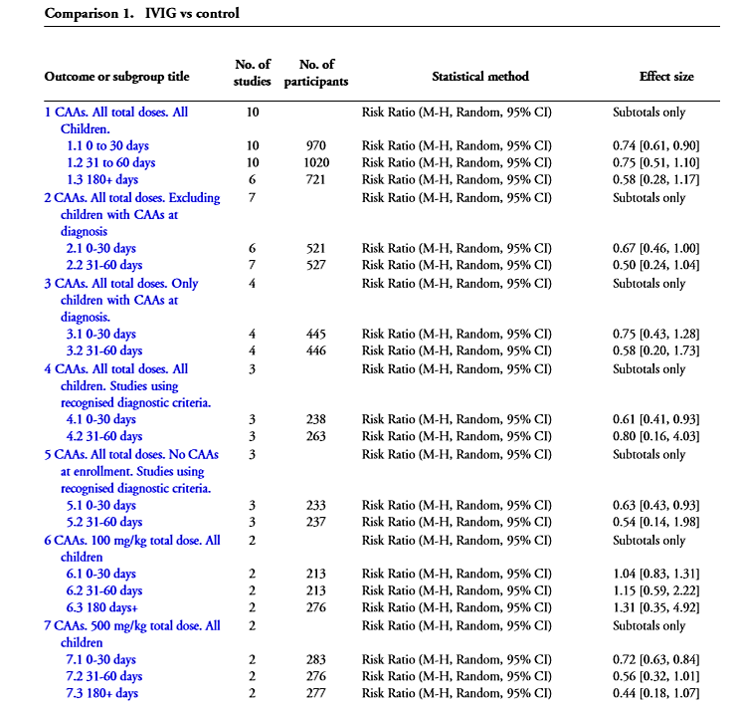

Slide 17
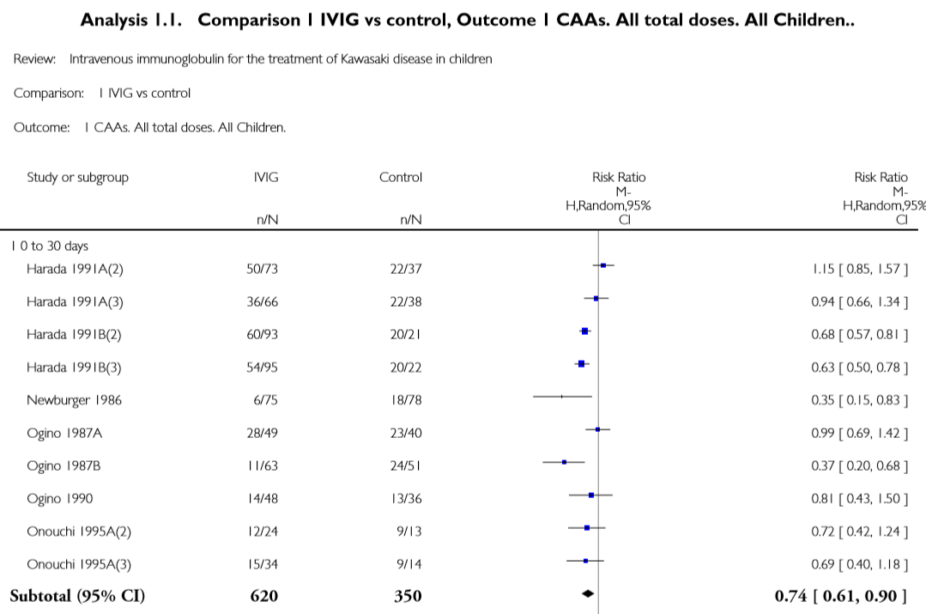
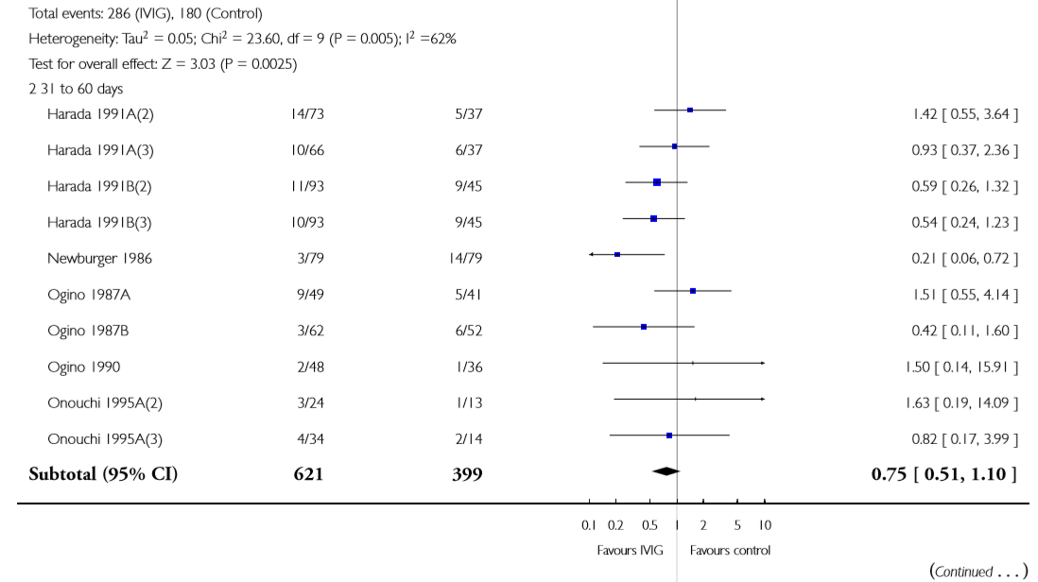
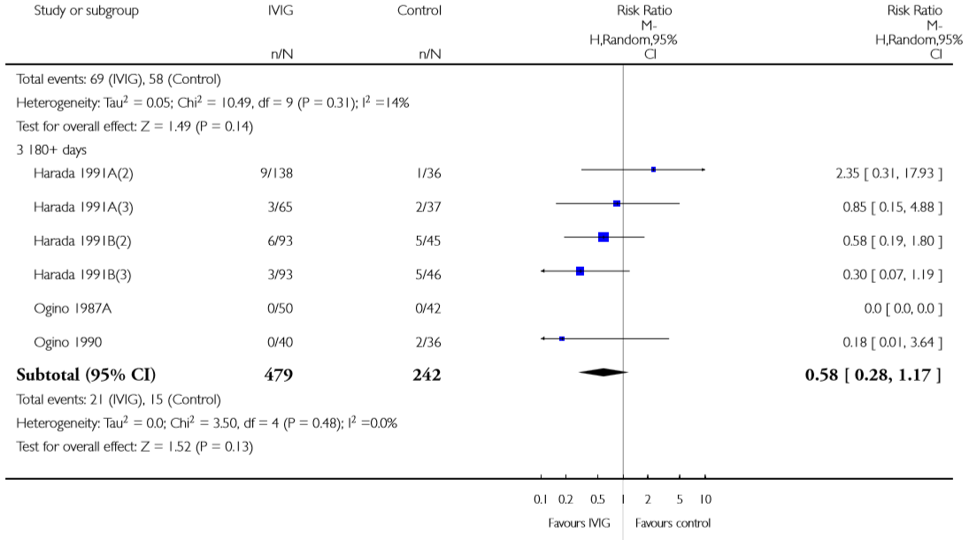
Notes:
El grupo de pacientes que recibieron IgIV de 0 – 30dias tuvo una reducción de riesgo del 26% en comparacion al grupo control
RRR: 1 – RR: 1 – 0,74: 0,26 * 100%: 26%

Slide 18
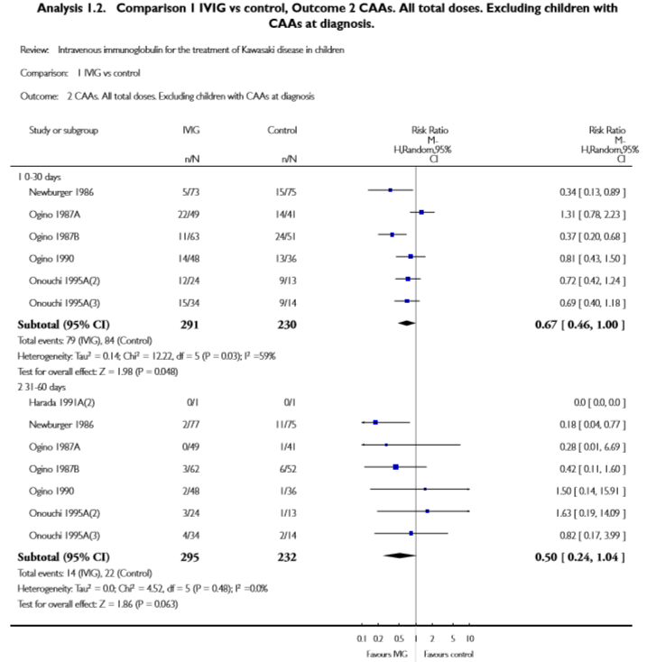
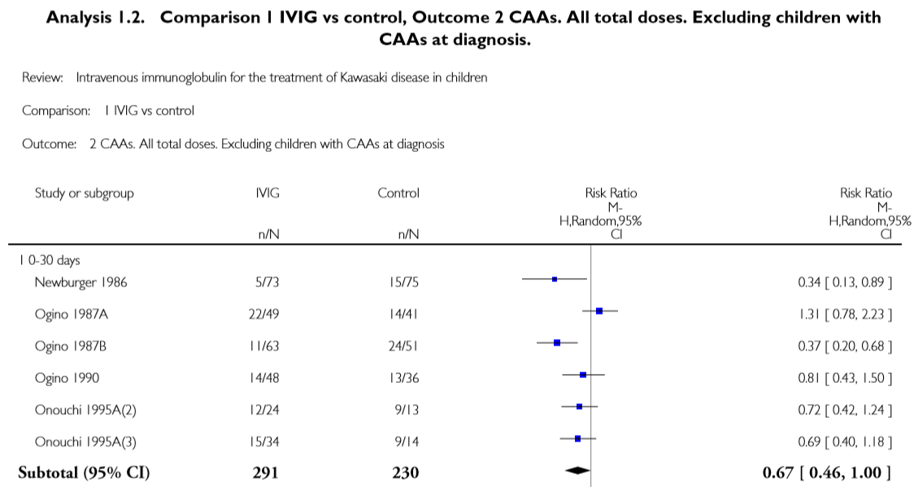
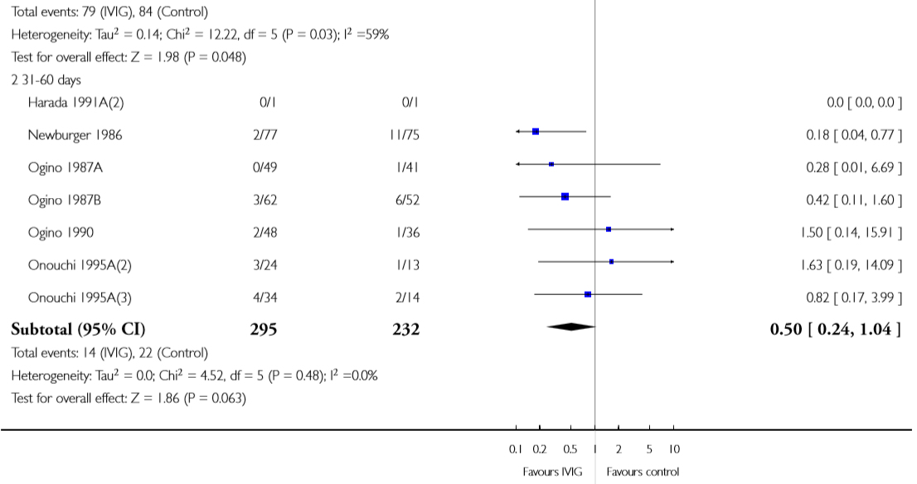

Slide 19
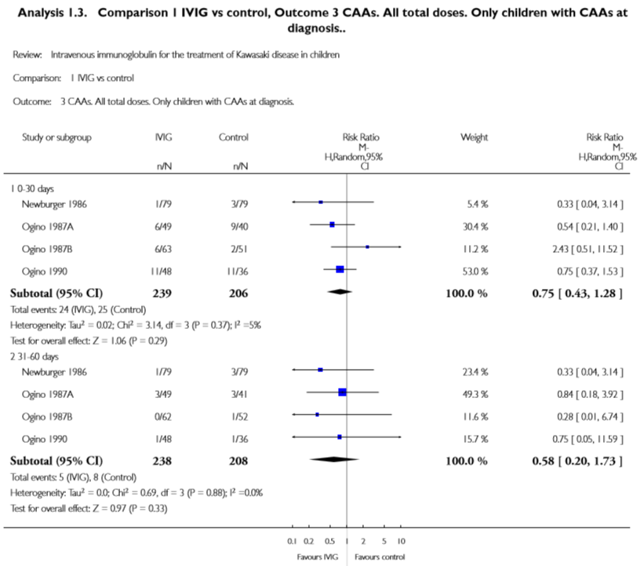
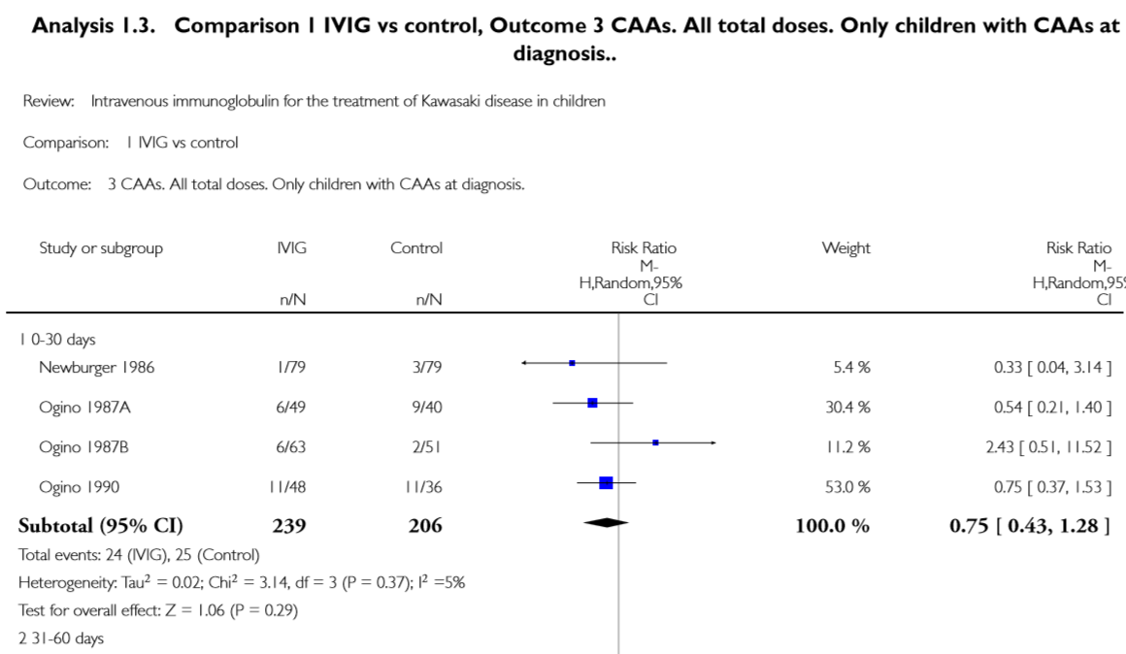

Slide 20
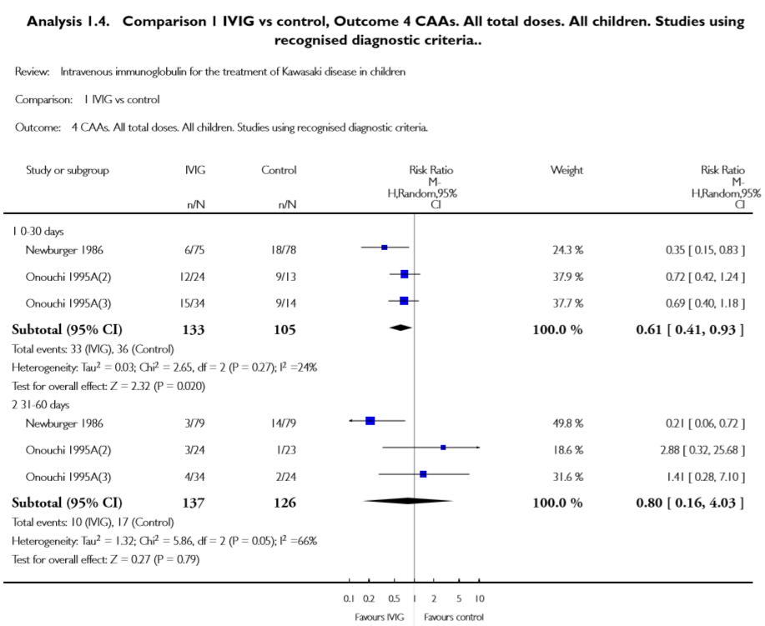

Slide 21
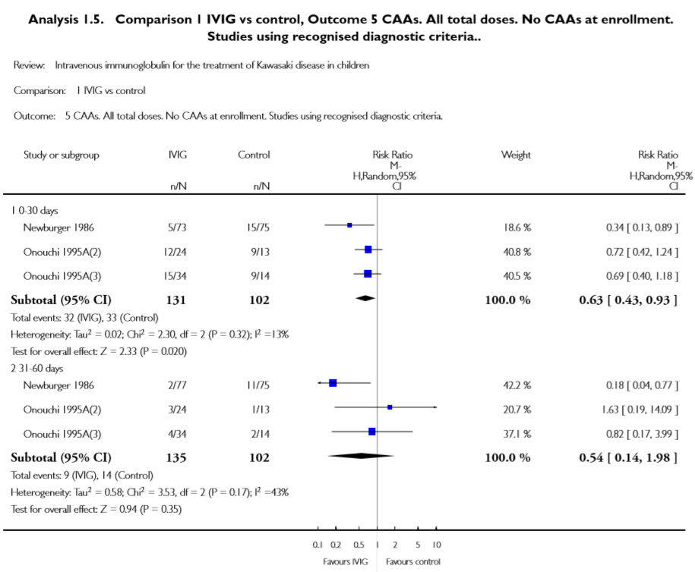

Slide 22
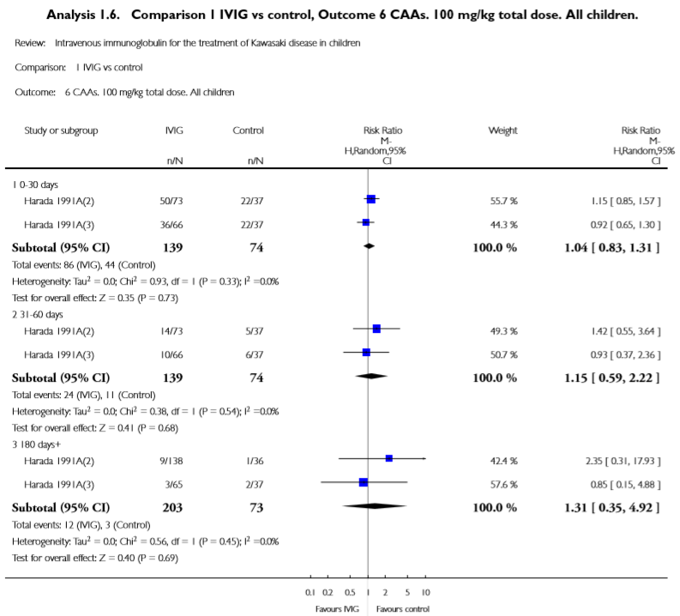

Slide 23
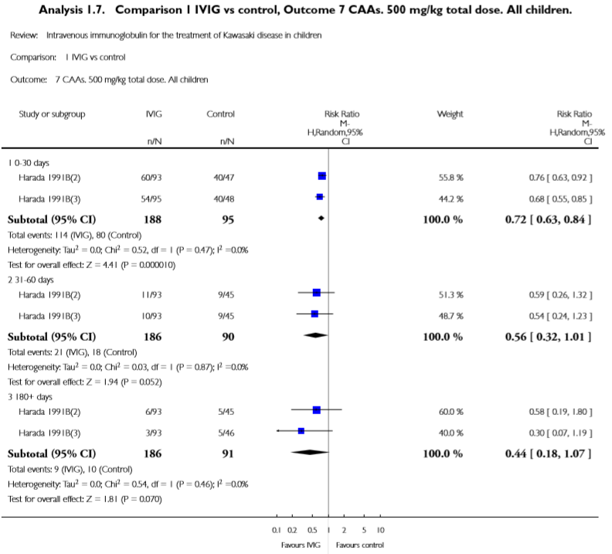

Slide 24
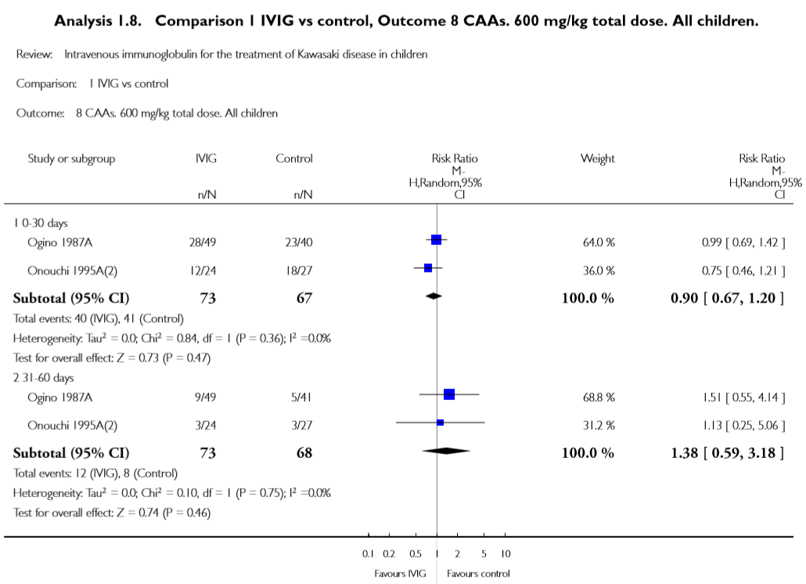

Slide 25
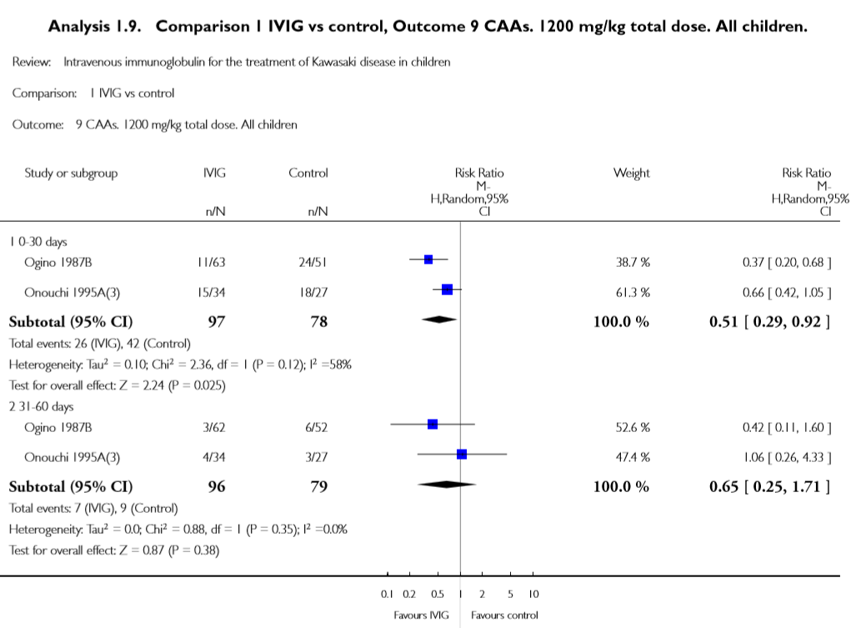

Slide 26
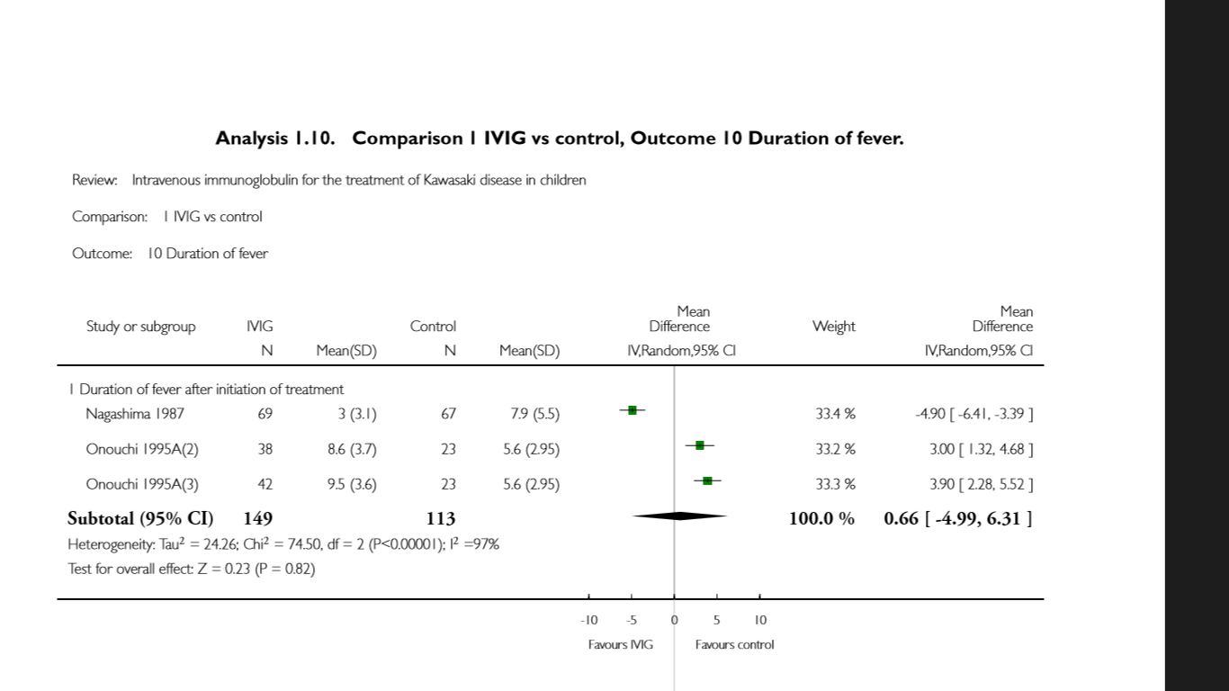

Slide 27
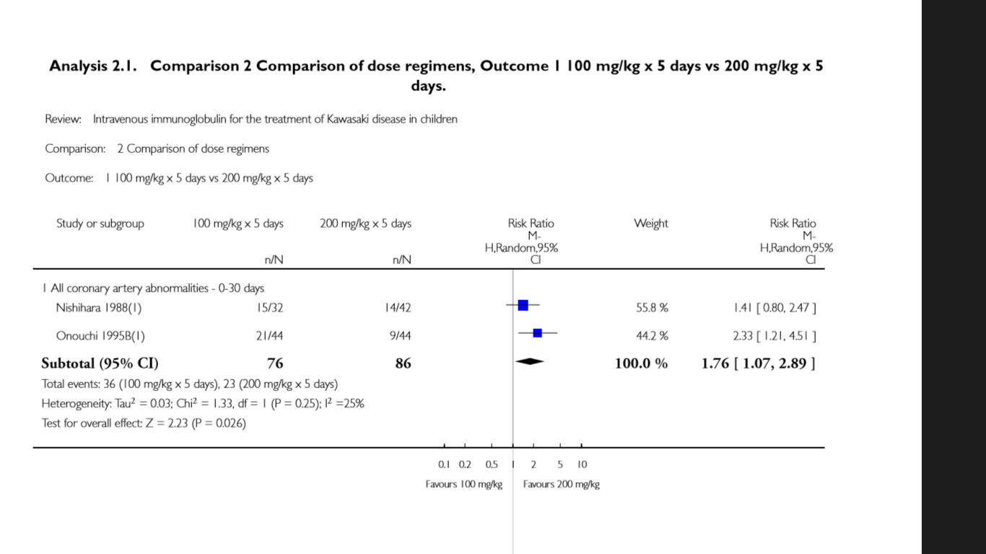

Slide 28
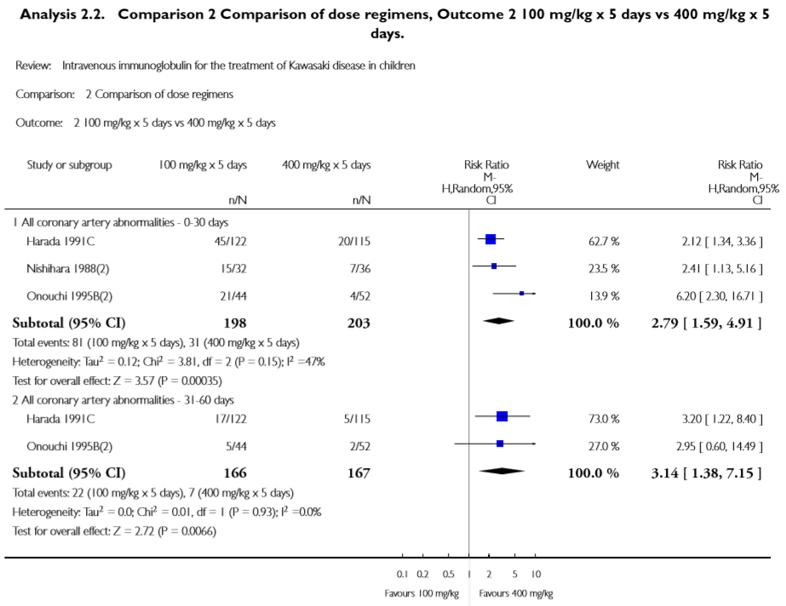

Slide 29
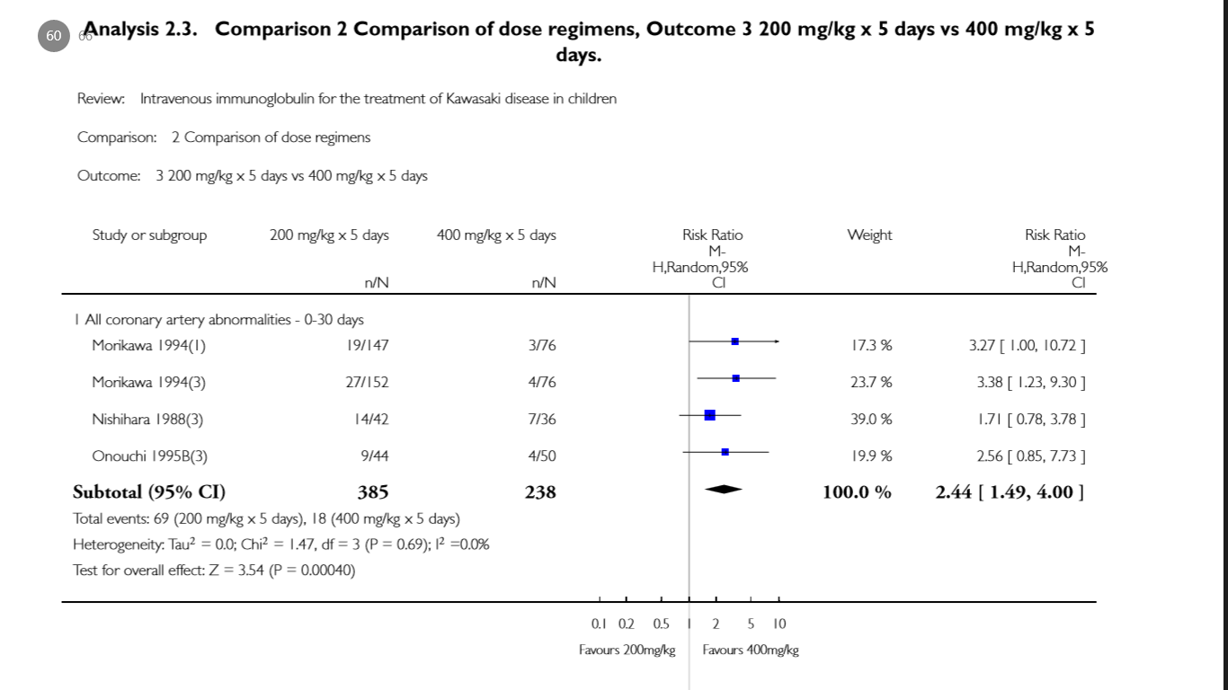

Slide 35
DISCUSION
Los objetivos de esta revisión era evaluar la eficacia de IgIV en el tratamiento de la EK en niños
Los resultados del metanálisis mostraron una disminución estadísticamente significativa de nuevos AAC a los treinta días a favor de IGIV más salicilato frente a salicilato solo
También a favor de un único régimen de dosis alta durante un régimen de dosis baja de cuatro o cinco días.
Disminución significativa en la duración de la fiebre y la duración de la hospitalización.
Los ensayos incluidos que compararon IGIV y salicilato con salicilato solo compararon dosis y regímenes de dosis marcadamente diferentes

Slide 36
DISCUSION
La EK atípica o incompleta se ha descrito en niños que no cumplían los criterios diagnósticos pero que aún tenían coronariopatía o cambios arteriales
Ninguno de los estudios incluidos proporciona ninguna evidencia directa del beneficio de IVIG en EK incompleta
La IGIV no parece estar asociada con un aumento de los eventos adversos.
Pocos estudios declararon explícitamente que estaban informando muertes.
Solo se informó una muerte en todos los estudios incluidos.

Slide 37
CONCLUSIÓN
Los niños que cumplan con los criterios de diagnóstico para la Enfermedad de Kawasaki deben ser tratados con la dosis alta de inmunoglobulina intravenosa (2 gr/kg en dosis única) dentro de los 10 días del inicio de los síntomas.

Slide 38
LISTA DE COTEJO - METAANALISIS
X
X
X

Slide 39
LISTA DE COTEJO - METAANALISIS
X
X
X

Slide 40
LISTA DE COTEJO - METAANALISIS
X
X
X

Slide 41
LISTA DE COTEJO - METAANALISIS
X
X

Slide 42
APORTES DEL GRUPO
¿Cual es la eFECTIVIDAD del uso de inmunoglobulina en la prevención de aparición de complicaciones cardiovasculares en pacientes con enfermedad de Kawsaki?
El efecto beneficioso del uso de inmunoglobulina en relación al desarrollo de anormalidades de las arterias coronarias (AACS) se observó en los primeros 30 días (fase aguda de la enfermedad)
Recibir inmunoglobulina en los primeros 30 días en todos los pacientes, tengan o no AACS mostró beneficio para el desarrollo de punto final (muerte, dilatación o aneurismas de las arterias coronarias, anomalías función cardiaca)
En aquellos pacientes sin AACS, no existe diferencia estadísticamente significativa el recibir o no inmunoglobulina en los primeros 30 días
En pacientes con AACS al momento del diagnóstico en los subgrupos 0-30 y 30-60 días, el efecto beneficioso de la inmunoglobulina no fue estadísticamente significativo para aparición de nuevas AACS

Slide 43
APORTES DEL GRUPO
Si se tiene criterios diagnósticos precisos de enfermedad de Kawasaki, el uso de inmunoglobulina en los primeros 10 días de aparición de la clínica, en un seguimiento de 0-30 días, mostro disminución estadísticamente significativa para la aparición de AACS
Pacientes sin criterios diagnósticos de enfermedad de Kawasaki y sin AACS iniciales no se observó beneficio estadísticamente significativo respecto al uso de inmunoglobulina en el seguimiento de 0-30 días
El uso de 2 gr/kg/día dosis única es más beneficioso que dosis de 400 mg/kg/día por 5 días
Comentarios:
En los criterios de exclusión de este meta análisis no hubo descarte previo de enfermedad de Kawasaki, debido a que actualmente es conocido la reincidencia de esta patología
En el estudio refieren que no se demostró eventos adversos con el uso de inmunoglobulina, mas sin embargo, no presentan tablas respecto a estos (eventos adversos)

